Slide 1
第五次專題meeting
組員一 : 邱峻彥
組員二 : 陳芃睿
組員三 : 黃唯

Slide 2
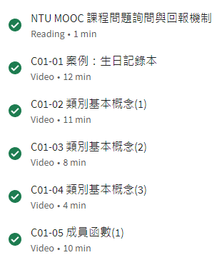
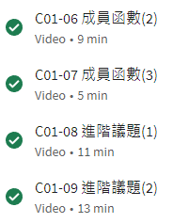

進度(第一週)

Slide 3
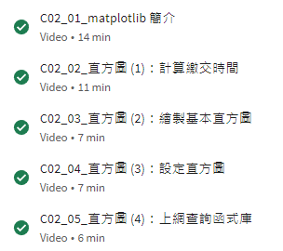
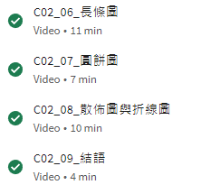

進度(第二週)

Slide 4
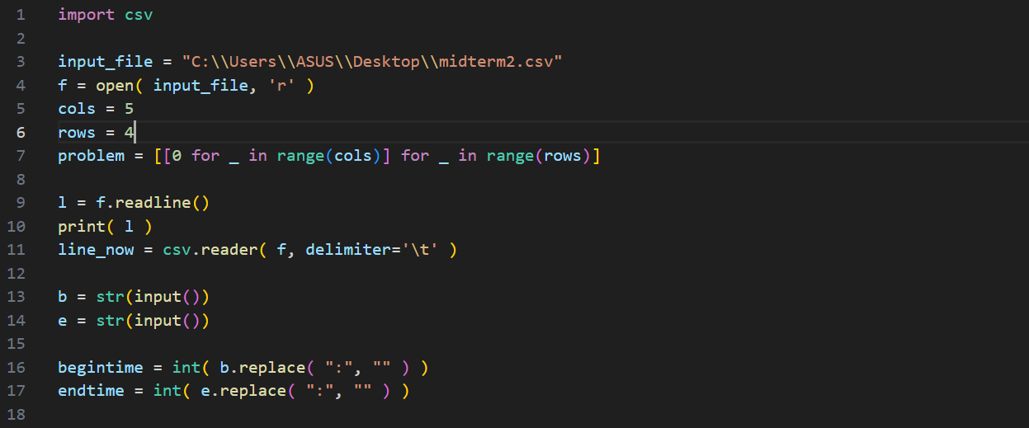
Week1 (Graded Quiz)

Slide 5
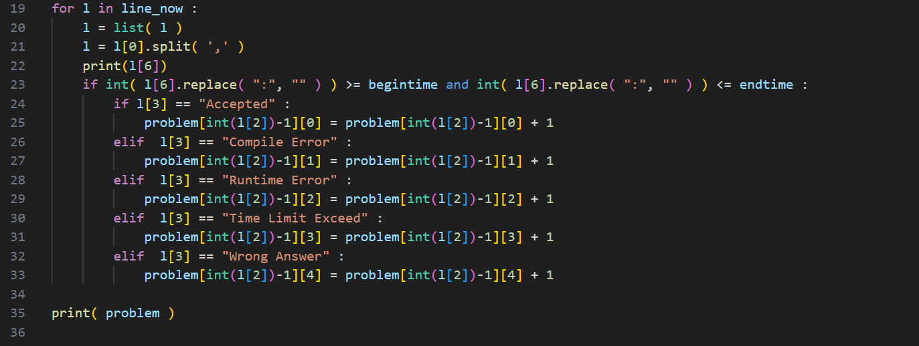
Week1 (Graded Quiz)

Slide 6
Immutable 和 Mutable 是什麼？
mutable : 對象是在創建後可以被修改的，可以改變它們的內容而不需要創建一個新的對象。
ex : 列表（list）是可變的，可以添加、刪除或修改其元素。
immutable : 對象是在創建後不能被修改的，如果想改變其值會需要創建一個新的對象。
ex : 整數（int）、字串（string）和元組（tuple）都是不可變的，一旦創建就不能修改其內容。
immutable的重要性 :
安全性：immutable的物件不會被不慎修改，使得一個程式在同一時間執行多個線程的情況下 ，物件不會意外被修改。
預測性： immutable的物件在創建後保持不變，有助於預測程式的行為。
性能： 操作immutable的物件時，可以進行一些性能優化，例如重用已經存在的對象。

Slide 7
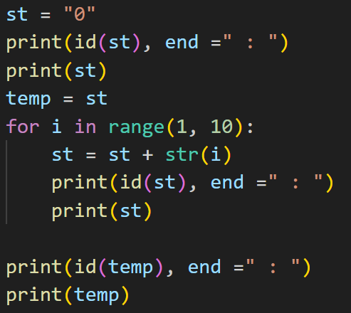
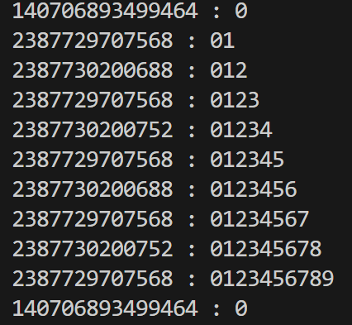
若迴圈去跑Immutable的話會創造n個object嗎？

Slide 8
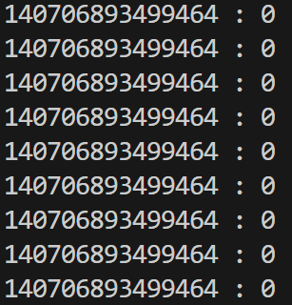
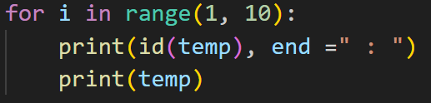
若迴圈去跑Immutable的話會創造n個object嗎？(Con`t)

Slide 9
為什麼int要被當成Immutable？
可預測行為： 如果整數是不可變的，那麼一旦它被創建，你就可以確定它的值不會變化。這樣可以減少程式中的錯誤，因為你不需要擔心其他地方會不經意地修改這個整數的值。
執行緒安全： 不可變物件通常是執行緒安全的，這意味著多個執行緒可以同時存取該物件，而不需要擔心同步問題。如果整數是可變的，多個執行緒同時修改它的值可能會導致競爭條件和錯誤。
快取： 不可變物件可以被安全地進行快取，因為你知道它們的值不會改變。這有助於優化程式的效能。
簡化語意： 不可變性可以簡化程式的語意，因為你不需要考慮在何時、如何修改整數的值。這使得程式碼更容易理解和維護。

Slide 10
Lambda存在的意義，何時要使用？
何時應該使用 Lambda 函式取決於情境。如果函式簡單且只會在一個地方使用，而且不需要命名，那麼使用 Lambda 函式可能是一個好的選擇。然而，如果函式較複雜，可能需要在多個地方重複使用，或需要良好的命名和文件化，那麼傳統的命名函式定義可能更合適。在使用 Lambda 函式時，請注意保持程式碼的可讀性和可維護性，避免過度使用以確保程式的清晰性。

Slide 11
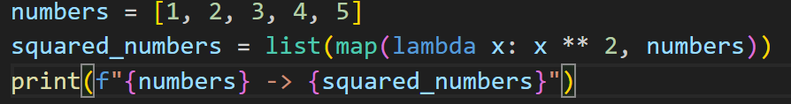
Lambda存在的意義，何時要使用？(Con`t)
資料處理

Slide 12
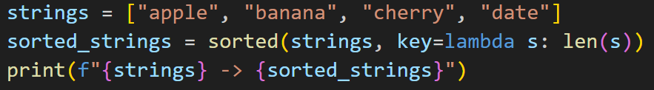
Lambda存在的意義，何時要使用？(Con`t)
排序

Slide 13
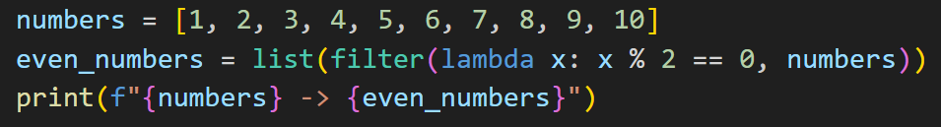
Lambda存在的意義，何時要使用？(Con`t)
過濾

Slide 14
Dictionary,List,Tuples,Set分別適合什麼時機使用？
字典（Dictionary）
適用情況：當你需要存儲鍵值對（key-value pairs）並能夠通過鍵來快速查找和存取對應的值時，字典是一個很好的選擇。
範例使用：用於建立映射、快速查找資料、儲存配置設定等。
串列（List）
適用情況：當你需要儲存有序的、可重複的項目時，串列是一個常用的資料結構。它適合用於保持順序、儲存一系列項目，並且能夠對這些項目進行索引和修改。
範例使用：用於儲存列表、資料的有序集合、實現堆疊或佇列等。

Slide 15
Dictionary,List,Tuples,Set分別適合什麼時機使用？(Con`t)
元組（Tuple）
適用情況：當你需要儲存不可變的順序項目時，元組是一個適合的選擇。元組可以被視為不可變的串列，它們的順序是固定的，並且可以用作字典的鍵。
範例使用：用於儲存一些相關的值，例如座標、日期時間、不同屬性的集合等。
集合（Set）
適用情況：當你需要儲存一組唯一的、無序的項目時，集合是一個適合的選擇。集合可以用於去除重複項目並快速檢查是否存在某個值。
範例使用：用於儲存唯一的值、查找交集、聯集或差集等集合操作。

Slide 16
Thanks for listening

